Slide 1
Fintech para la Inclusión Financiera en América Latina y el Caribe:
EL CASO DE PARAGUAY
Equipo de Investigación:
Prof. Dr. Stijn van der Krogt
Ing. Cecilia López Closs
25 de Marzo de 2021

Slide 2
Objetivos
Identificar tipos de productos y servicios ofrecidos por el sector Fintech en Paraguay
Identificar el aporte del sector de Fintech a la inclusión financiera, acceso a créditos e innovación de servicios financieros
Identificar tecnologías innovadoras utilizadas por las Fintechs en Paraguay
Determinar las intervenciones regulatorias implementadas y las necesarias para el sector.

Slide 3
Desafíos en el sector financiero
Bajos niveles de inclusión financiera de la población por ineficiencia, burocracia y altos costos de los servicios bancarios tradicionales.
Acceso limitado al crédito y fuentes de inversión por parte de los consumidores y PYMES debido a estrictas requisitos, burocracia y altas tasas de interés ofrecidas por instituciones financieras y falta de documentación y altos niveles de informalidad entre pymes.
Falta de efectividad, eficiencia y altos costos de servicios financieros debido a la falta de innovación en servicios y tecnología

Slide 4
Desafios: Inclusion financiera
País | Cuenta en Institución Financiera (% edad +15) | Cuenta en Institución Financiera, hombres(% edad +15) | Cuenta en Institución Financiera, mujeres(% edad +15) | Cuenta en Institución Financiera, rural (% edad +15)
Chile | 74% | 77% | 71% | 71%
Brasil | 70% | 73% | 68% | 71%
Uruguay | 64% | 68% | 61% | 57%
Bolivia | 51% | 51% | 51% | 49%
Ecuador | 51% | 60% | 42% | 47%
Argentina | 48% | 45% | 50% | 48%
Colombia | 45% | 49% | 41% | 40%
Perú | 42% | 51% | 34% | 41%
México | 35% | 39% | 33% | 28%
Paraguay | 31% | 33% | 29% | 31%
Fuente: Banco Mundial (2018)

Slide 5
Desafios: Acceso a creditos
País | Recibió un préstamo/crédito de una institución financiera o utilizó una tarjeta de crédito (% edad +15) | Recibió un préstamo/crédito de una institución financiera o utilizó una tarjeta de crédito, hombres (% edad +15) | Recibió un préstamo/crédito de una institución financiera o utilizó una tarjeta de crédito, mujeres (% edad +15) | Recibió un préstamo/crédito de una institución financiera o utilizó una tarjeta de crédito, rural (% edad +15)
Uruguay | 43% | 42% | 45% | 33%
Chile | 31% | 32% | 30% | 28%
Brasil | 26% | 30% | 23% | 24%
Argentina | 24% | 24% | 24% | 23%
Colombia | 21% | 26% | 17% | 18%
Bolivia | 20% | 19% | 21% | 21%
Perú | 19% | 22% | 16% | 19%
Ecuador | 17% | 23% | 11% | 14%
Paraguay | 15% | 18% | 13% | 11%
México | 12% | 14% | 10% | 10%
Fuente: Banco Mundial (2018)

Slide 6
Desafios: Acceso a creditos: Innovación de servicios financieros
País | En mi país, la tecnología, la ciencia y otros conocimientos se transfieren eficientemente de las universidades y centros públicos de investigación a empresas nuevas y en crecimiento. | En mi país, las empresas nuevas y en crecimiento tienen igual acceso a la investigación y la tecnología como las grandes empresas | En mi país, las empresas nuevas y en crecimiento pueden costear la última tecnología | En mi país, hay subsidios gubernamentales adecuados para que las empresas nuevas y en crecimiento adquieran nueva tecnología | En mi país, la base científica y tecnológica apoya la creación de empresas de base tecnológica en al menos un área | En mi país, hay un buen apoyo disponible para que los ingenieros y científicos comercialicen sus ideas
Mexico | 4,9 | 3,7 | 3,1 | 3,5 | 6,2 | 3,7
Colombia | 3,9 | 3,6 | 2,3 | 3,1 | 5,1 | 3,4
Brazil | 3,7 | 2,5 | 2,7 | 2,9 | 4,1 | 3,2
Ecuador | 3,5 | 3,3 | 2,6 | 2,2 | 3,9 | 2,9
Guatemala | 3,3 | 2,6 | 2 | 1,9 | 3,5 | 2,2
Chile | 3,2 | 3,3 | 2,5 | 3,9 | 5,3 | 4
Panama | 2,9 | 3,1 | 2,7 | 2,6 | 4,1 | 2,7
Paraguay | 2 | 2,9 | 2 | 2,2 | 3,6 | 2,2
Fuente: GEM (2019)

Slide 7
Contribuciones del sector Fintech a los desafíos del sector financiero
Vertical Fintech
Desafíos en el sector Financiero
Pagos Digitales
Inclusión Financiera: Acceso a cuentas transaccionales
Créditos Digitales
Crowdfunding
Inclusión Financiera: Acceso a créditos
Tecnología para Instituciones Financieras
Productos y servicios financieros nuevos e innovadores para empresas e individuos
Criptoactivos
Servicios Financieros efectivos y eficientes

Slide 8
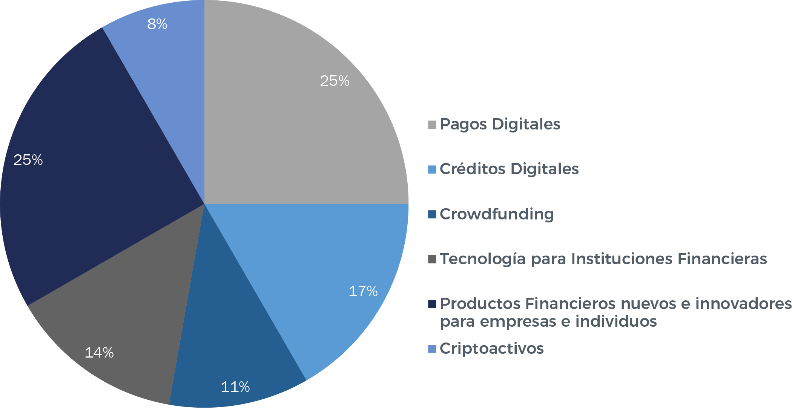
El sector Fintech en Paraguay: Con 36 empresas comparable con Ecuador y Uruguay

Slide 9
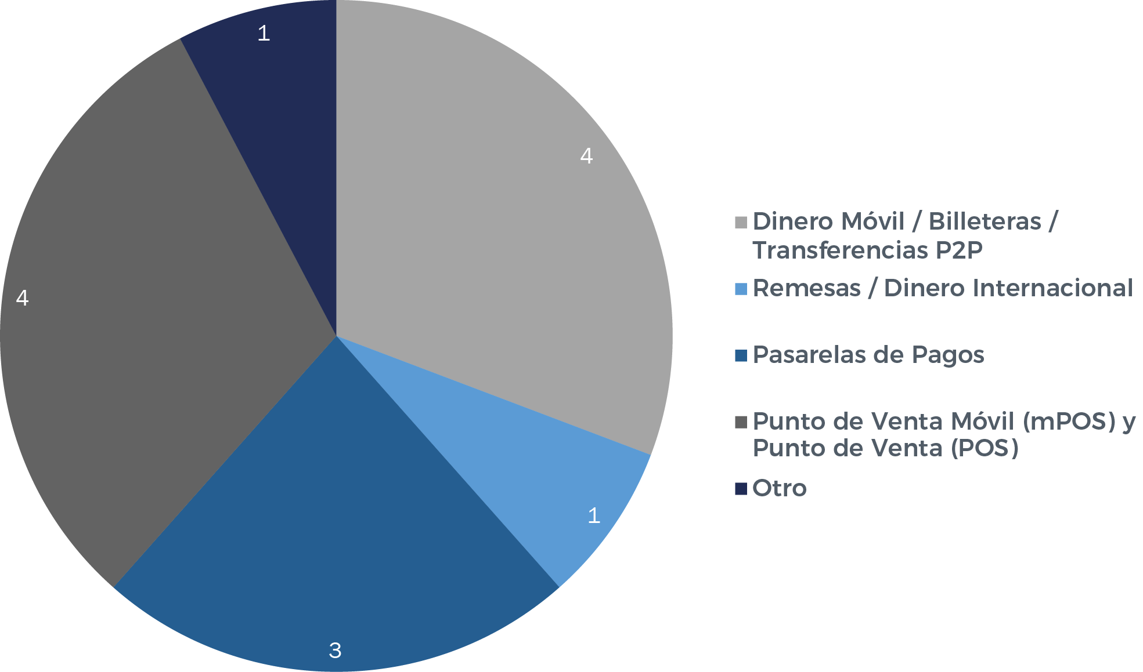
Inclusión financiera vía pagos digitales

Slide 10
Inclusión financiera vía pagos digitales
País | Cuenta dinero móvil (% edad +15) | Cuenta dinero móvil, hombres (% edad +15) | Cuenta dinero móvil, mujeres (% edad +15) | Cuenta dinero móvil, rural (% edad +15)
Paraguay | 29% | 31% | 27% | 27%
Chile | 19% | 21% | 16% | 16%
Bolivia | 7% | 9% | 5% | 7%
Mexico | 6% | 7% | 4% | 4%
Brazil | 5% | 5% | 4% | 4%
Colombia | 5% | 6% | 4% | 4%
Ecuador | 3% | 3% | 2% | 2%
Peru | 3% | 3% | 2% | 2%
Argentina | 2% | 3% | 2% | 1%
Fuente: Banco Mundial (2018)

Slide 11
Inclusión financiera vía pagos digitales
Cuentas en instituciones financieras (% población adulta 2017) | 31%
Cuentas de dinero móvil (% población adulta 2017) | 29%
Cuentas, instituciones financieras y dinero móvil (% población adulta 2017) | 49%
Cuentas dinero móvil (2019) | 3.176.929
Cuentas activas dinero móvil (2019) | 1.748.065
Número de transacciones (2019) | 55.630.642
Volumen por transacción (2019) | 29
Volumen transaccional US$ (2019) | 1.620.092.194
Ingresos US$ (2019) | 32.401.844
Fuente: Banco Mundial (2018), BCP (2020), autores

Slide 12
Inclusión financiera vía pagos digitales
Paraguay se destaca en la región en la adopción de pagos digitales como medio de inclusión financiera participación del 29% y transacciones de US$ 1,6 billones
Para hacer continuar con el crecimiento de la inclusión financiera, la apertura a nuevos operadores locales e internacionales como bancos digitales y bajar los costos del servicio sería un importante paso.

Slide 13
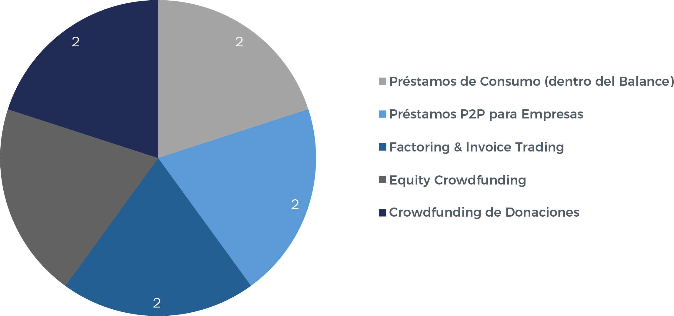
Acceso a crédito vía créditos digitales y crowdfunding
2

Slide 14
Acceso a crédito vía créditos digitales y crowdfunding
Volumen Créditos (sector financiero tradicional) (2019) US$ | 14.481.000.000
Número prestatarios (empresas e individuos) (2019) - sector financiero tradicional | 2.205.181
Volumen Crédito por prestatario (2019) | 6.567
Volumen Créditos Digitales US$ (2019) | 15.328.326
Número prestatarios (empresas e individuos) - Créditos Digitales (2019) | 153.196
Volumen Créditos Digitales (empresas e individuos) (2019) | 100
Créditos Digitales como % de créditos totales (2019) | 0,11%
Prestatarios créditos digitales % total prestatarios (2019) | 6,95%
Fuente: BCP (2019), Kiva (2020), autores

Slide 15
Acceso a crédito vía créditos digitales y crowdfunding
En otros países se ha visto como una alternativa eficiente y accesible al sector financiero tradicional para consumidores y PYMES
Aunque el volumen de créditos digitales es limitado ya representa el 7% de los prestatarios en Paraguay.
Para hacer crecer más la inclusión es esencial introducir una reglamentación específica y/o ente regulador para cada tipo de servicio basado en experiencias exitosas en otros países de referencia.
Fuente: BCP (2019), Kiva (2020), autores

Slide 16
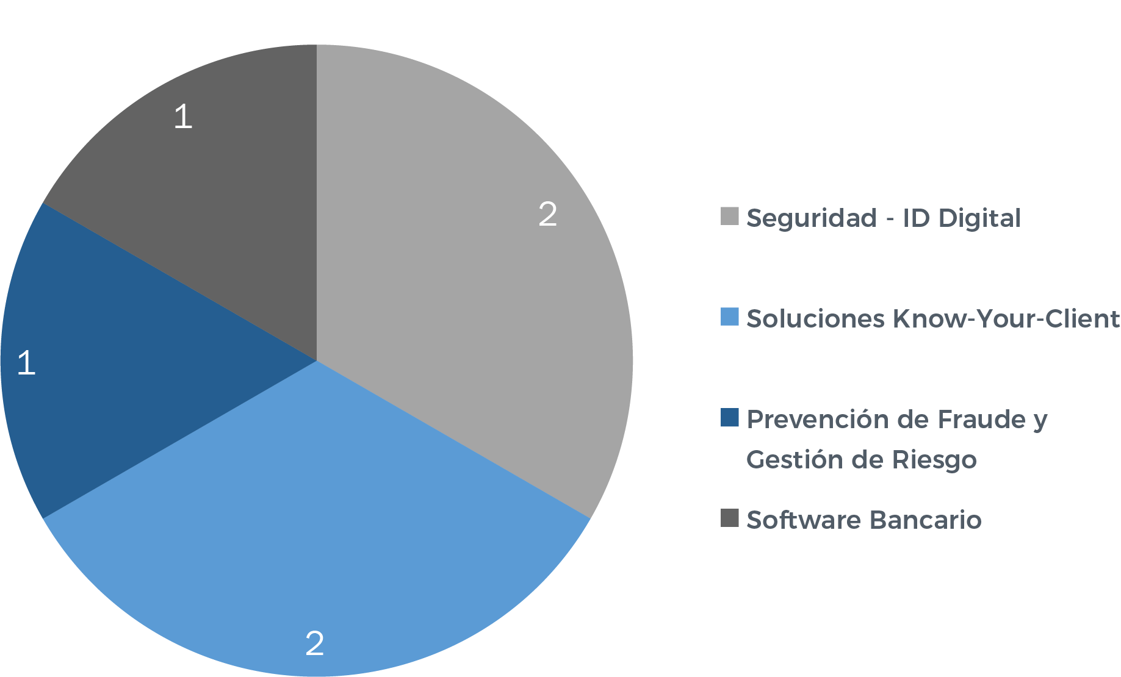
Mejores servicios financieros vía innovación digital

Slide 17
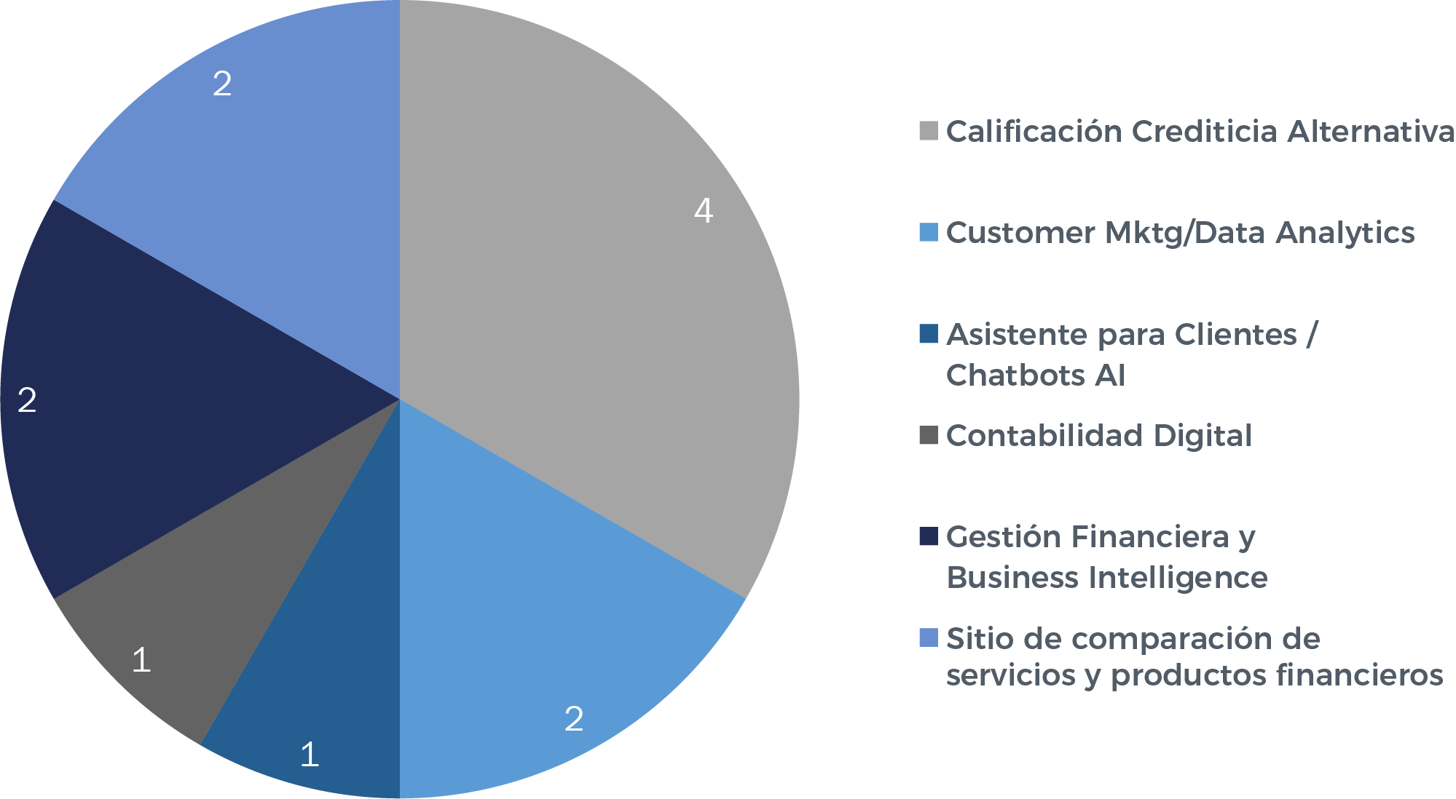
Mejores servicios financieros vía innovación digital

Slide 18
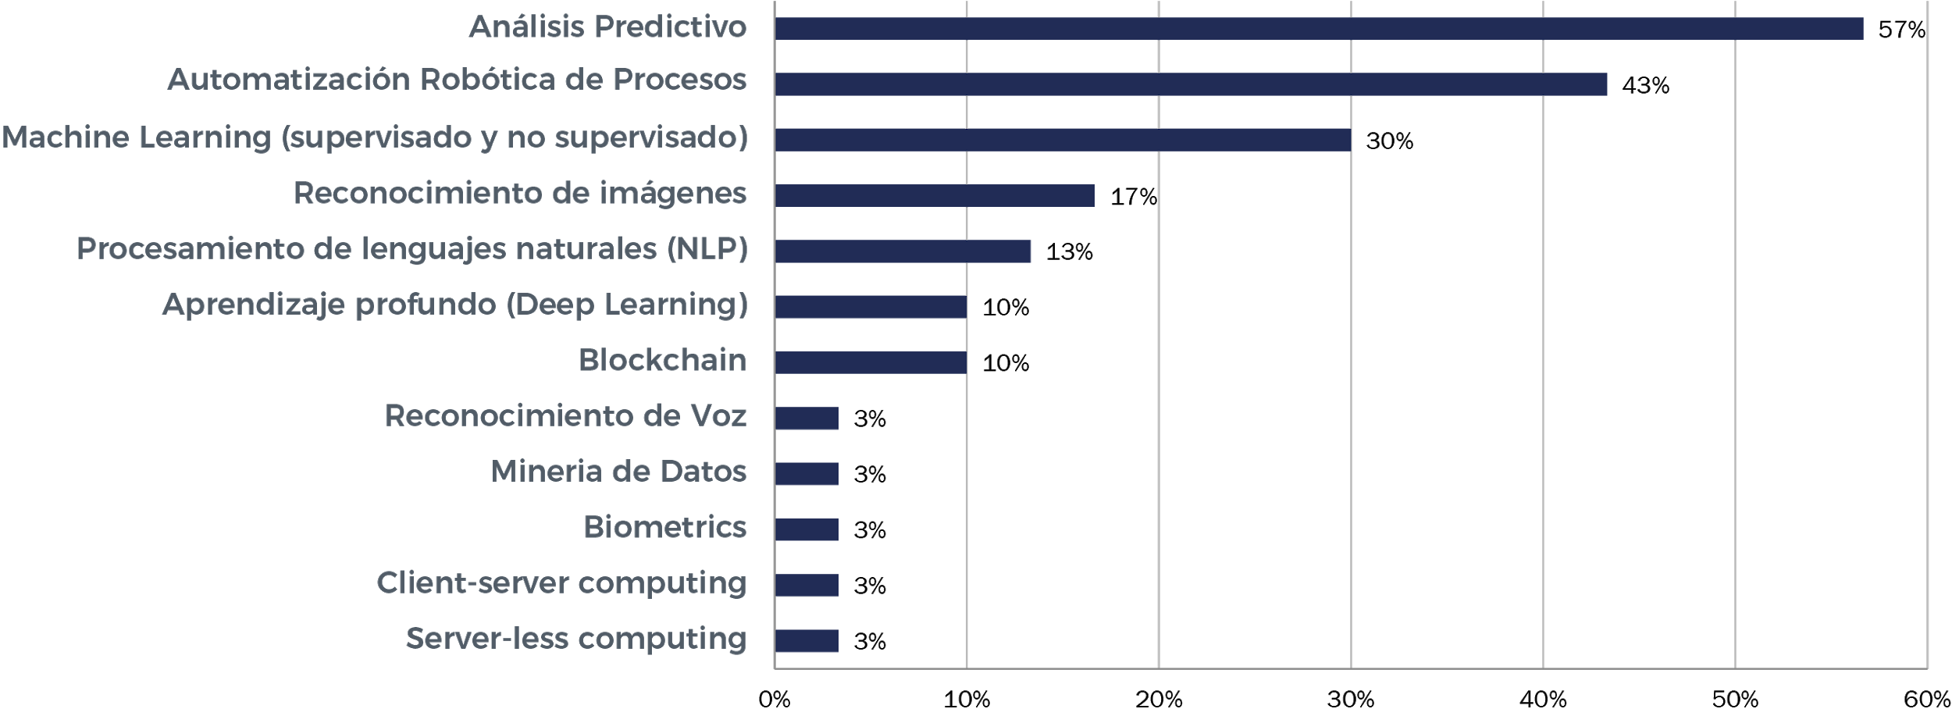
Mejores servicios financieros vía innovación digital

Slide 19
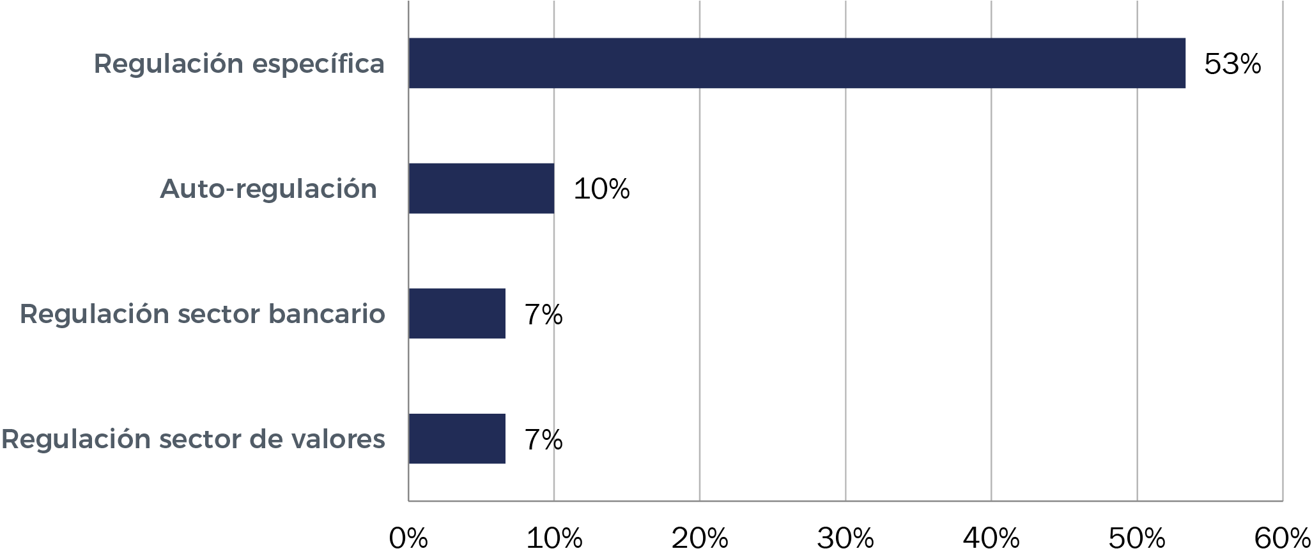
Regulación

Slide 20
Barreras
Tamaño del Mercado : Mercado estrecho y poco bancarizado
Falta de innovación: Sector financiero muy tradicional y con poca apertura a nuevos negocios con terceros.
Falta de reglas claras: Regulados y no regulados
Nivel de Bancarización y uso de efectivo
Burocracia de apertura empresas o cuentas

Slide 21
Recomendaciones
Apertura de espacios de discusión multisectoriales
Desarrollar/implementar regulaciones genéricas para el sector (ej: firma electrónica y digital).
Con respecto a Pagos digitales asegurar la libre competencia y apertura a nuevos actores locales e internacionales.
Con respecto a Créditos digitales y Crowdfunding la falta de regulación es un obstáculo importante en este segmento y se recomienda implementar regulaciones básicas y específicas que aseguren los intereses de los inversores y beneficiarios, sin limitar la participación de inversionistas minoristas.

Slide 22
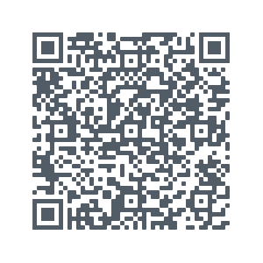
¡MUCHAS GRACIAS POR SU ATENCIÓN!
Reporte Completo disponible aquí:

